Slide 1

2020年度 北関東支部 茨城部会例会
気象庁ワークショップ
「経験したことのない大雨 その時どうする？」
のファシリテーターとしての心構えについて
２０２０年１０月２４日(土) １４：００～１６：００
於：日立シビックセンター １０２号会議室

Slide 2
タイムスケジュール
０. 自己紹介 (10分)
１. はじめに (5分)
２．防災プロジェクトについて (10分)
３．気象庁ワークショップの概要 (60分)
４．ファシリテーターとしての心構え (5分)
2

Slide 3
はじめに
◎本例会の目的(目標)
北関東支部 茨城部会に所属するメンバーで、
「気象庁ワークショップ」のファシリテーターを
担当できる方を５名以上確保するための基礎作り
(県央・県北・県南・県西・鹿行の
各地域で１名以上)
3

Slide 4
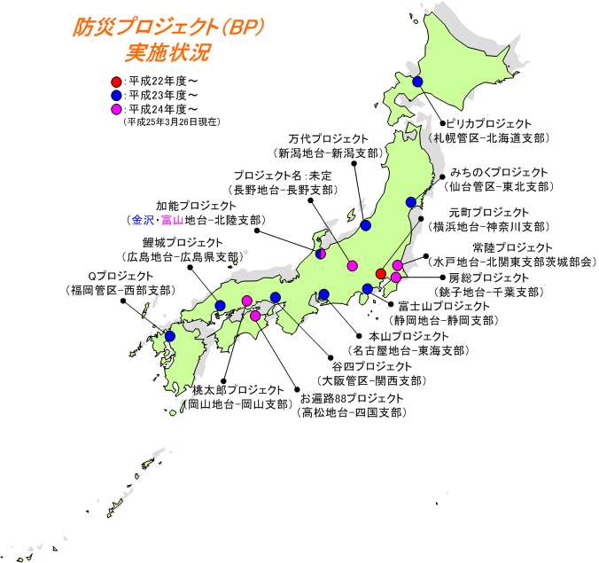
防災プロジェクトについて (1/5)
・平成 22年度より、気象庁とCAMJで連携して「局地的な大雨からの被害軽減に向けた取組み」を実施
⇒気象庁に依頼のくる出前講座の一部を、より市民の目線に近い気象予報士が行う
⇒一般市民の皆さんにより防災について積極的に理解して頂こうというもの
・平成 22年度にﾓﾃﾞﾙｹｰｽとして神奈川支部と横浜地方気象台で実施した「元町ﾌﾟﾛｼﾞｪｸﾄ」を平成 23年度に全国展開するに当たりつけたｺｰﾄﾞﾈｰﾑが
「BousaiProject」(略称BP)
出典：https://www.yoho.jp/activity/activities.html#bp
4

Slide 5
防災プロジェクトについて (2/5)
～北関東支部・茨城部会の出前講座 実施状況(2017年度)～
日時 | 場所 | 対象 | 参加した会員
8/23 | 水戸地方気象台 | 県内の防災・教育 ・マスコミ関係者 | 太田宏・山本朝男 ・佐藤敦子・前田安生
12/4 | 石岡市立 八郷中学校 | 生徒 | 太田宏・佐藤敦子
1/28 | かすみがうら市 中地区公民館 | 地域防災関係者 | 太田宏・山本朝男 ・佐藤敦子
2/10 | ワークプラザ勝田 (ひたちなか市) | 「いばらき防災大学」 | 太田宏・佐藤敦子 ・山本朝男・猪瀬真
5

Slide 6
防災プロジェクトについて (3/5)
～北関東支部・茨城部会の出前講座 実施状況(2018年度)～
日時 | 場所 | 対象 | 参加した会員
7/8 | 筑波学院大学 (つくば市) | 「いばらき防災大学」 | 太田宏・佐藤敦子・猪瀬真 ・湯下慎一・加納正俊 ・湯木祥己
7/25 | 茨城県庁 災害対策室 | 県内の防災関係者 | 太田宏・佐藤敦子・猪瀬真 ・前田安生・儘田裕司
7/28 | 日立市宮田交流センター | 宮田地区 子供会 | 太田宏・山本朝男・佐藤朝美
10/7 | 鹿行生涯学習センター | サイエンス フェスティバル参加者 | 太田宏・瀧家透・樋口恵一
12/6 | 茨城県トラック協会 (水戸市) | あいおいニッセイ同和（株）関係者 | 太田宏
2/3 | 茨城大学工学部 (日立市) | 「いばらき防災大学」 | 太田宏・山本朝男・佐藤敦子 ・佐藤朝美・猪瀬真
6

Slide 7
防災プロジェクトについて (4/5)
～北関東支部・茨城部会の出前講座 実施状況(2019年度)～
日時 | 場所 | 対象 | 参加した会員
7/14 | 鹿嶋勤労文化会館 | 「いばらき防災大学」 | 太田宏・佐藤敦子 ・湯下慎一・樋口恵一
7/30 | 常陸太田市 水府総合ｾﾝﾀｰ | 地域防災関係者 | 山本朝男・佐藤敦子・猪瀬真
8/22 | イオンモール土浦 | 小学生１３名 | 薄井利章・佐藤敦子
10/25 | 常陸太田市立 郡戸小学校 | 児童２８名 | ？
2/9 | 水戸市役所 | 「いばらき防災大学」 | 山本朝男・太田宏 樋口恵一・佐藤敦子 荒井康夫・岸倫男
7

Slide 8
防災プロジェクトについて (5/5)
北関東支部 茨城部会では、
・「いばらき防災大学」
・コミュニティの防災関係者への教育
・小・中学校への出前講座 等を
“支部独自の出前講座”
として実施していく。(今までも、これからも)
8

Slide 9
気象庁ワークショップの概要 (1/2)
・大雨災害について普段からの準備、
安全や防災の知識・意識について学ぶ
・グループワーク；
３段階で「経験したことのない大雨の時
どうするか？」を考える
・ファシリテータ；
司会進行役として、決められた時間内に
ワークショップを終えられるようにする
9

Slide 10
気象庁ワークショップの概要 (2/2)
スタッフスケジュール
ワーク資料 | ステップ０
 | ステップ１
 | ステップ２
 | ステップ３
シナリオ
10

Slide 11
ファシリテーターとしての心構え
～進め方～
・結果発表の時間管理を重点的に行う
(ここが長くなると予定時間をオーバーしやすい)
～話し方～
・話す速度にメリハリを付ける
(大事な所をゆっくりと
⇒シナリオ棒読み感を出さないために重要)
～その他～
・参加者からの質問は全体で共有する
(悩む所は似ている、
回答責任は主催者にあり)
11

Slide 12
以上、ご参加ありがとうございました。

